Slide 1
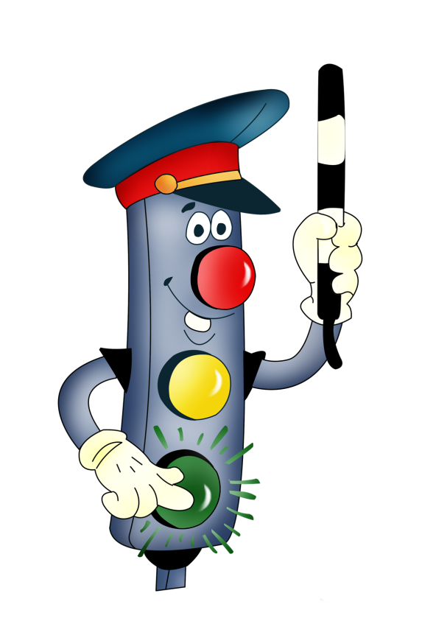
Викторина
«УМНЫЙ СВЕТОФОР»

Slide 2
ВОПРОС - ОТВЕТ

Slide 3
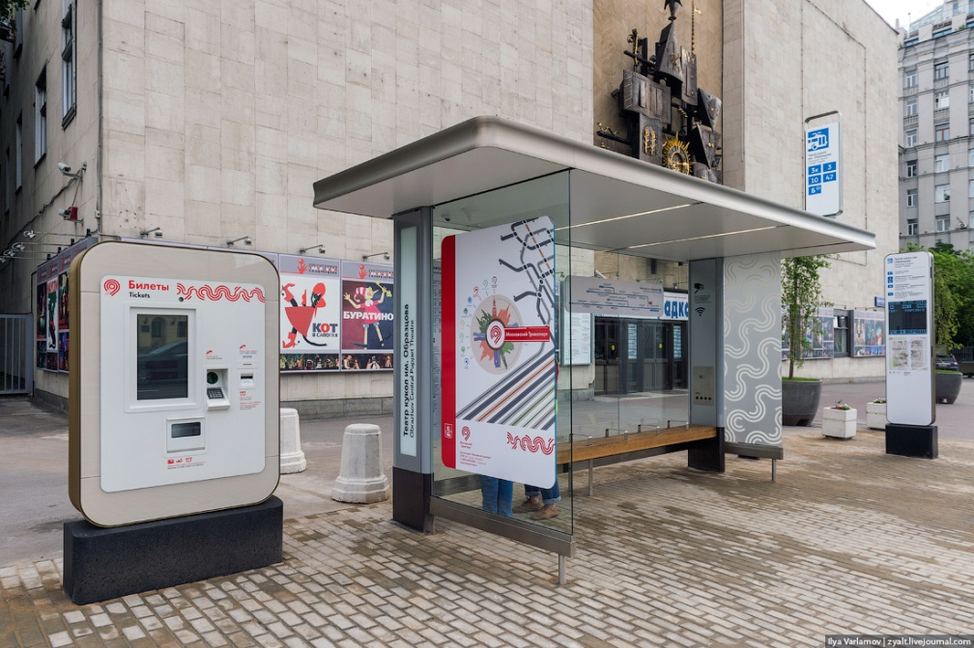
Место для ожидания
автобуса?
остановка

Slide 4
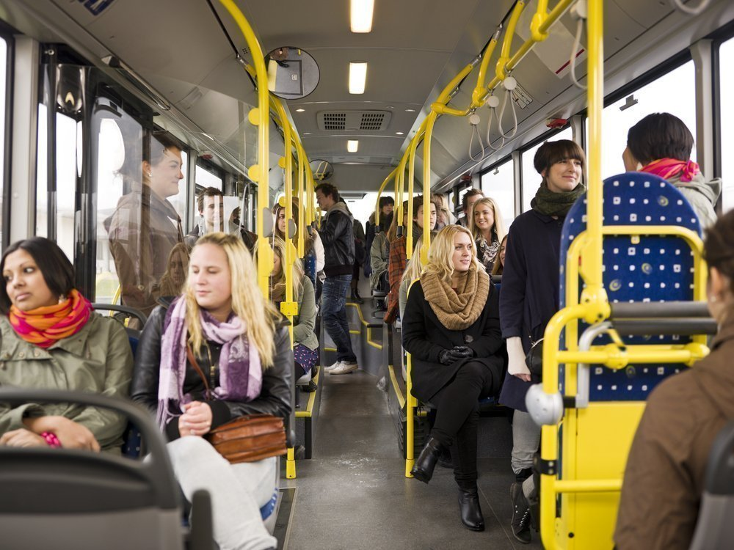
Как называется человек,
который едет в
транспорте, но не
управляет им?
пассажир

Slide 5
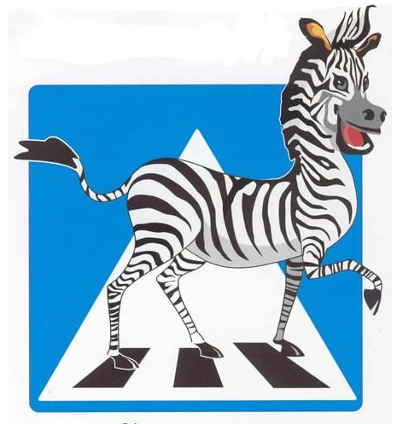
Как по-другому
называется
пешеходный переход?
зебра

Slide 6
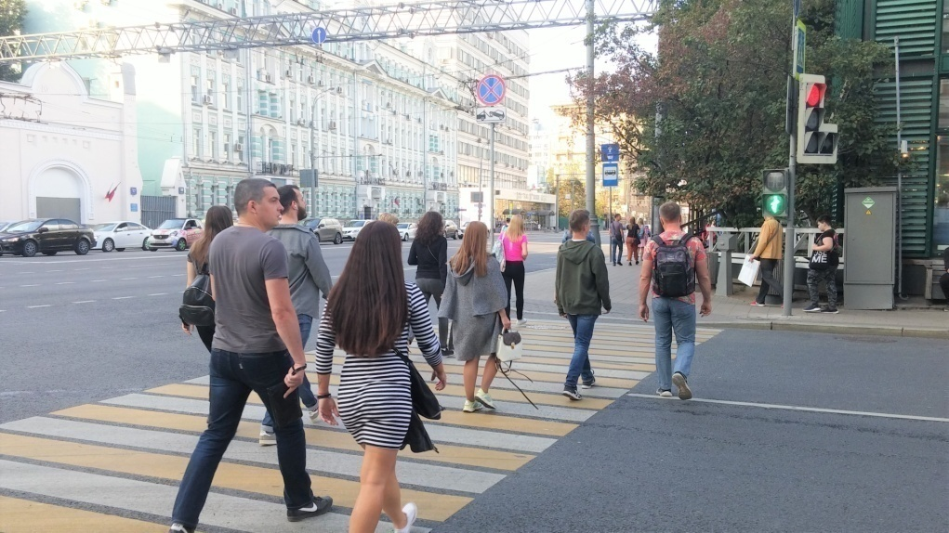
Человек, идущий
по тротуару?
пешеход

Slide 7
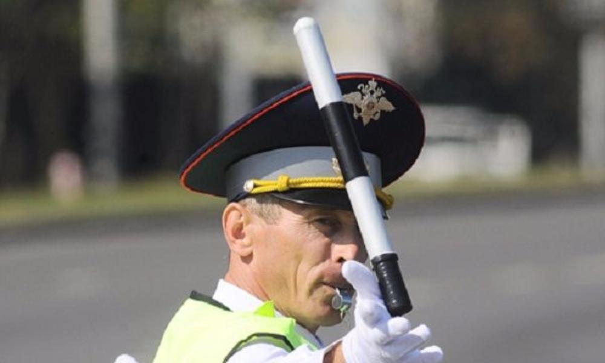
Как называется
палка регулировщика?
жезл

Slide 8
МОЖНО - НЕЛЬЗЯ

Slide 9
Из транспорта выходить
первым
Выходить из транспорта
вслед за взрослым

Slide 10
Переходить дорогу
размеренным шагом
Перебегать проезжую часть

Slide 11
Двигаясь в автобусе,
высовываться из окна,
размахивая руками
Двигаясь в автобусе,
вести себя спокойно,
сидя в кресле

Slide 12
Ходить про тротуару,
придерживаясь
правой стороны
Ходить про тротуару,
придерживаясь
левой стороны

Slide 13
СОБЕРИ СВЕТОФОР

Slide 14
Детали светофора

Slide 16
ДОРОЖНЫЕ ЗНАКИ

Slide 17
Движение
на велосипедах
запрещено

Slide 18
Движение
пешеходов
запрещено

Slide 19
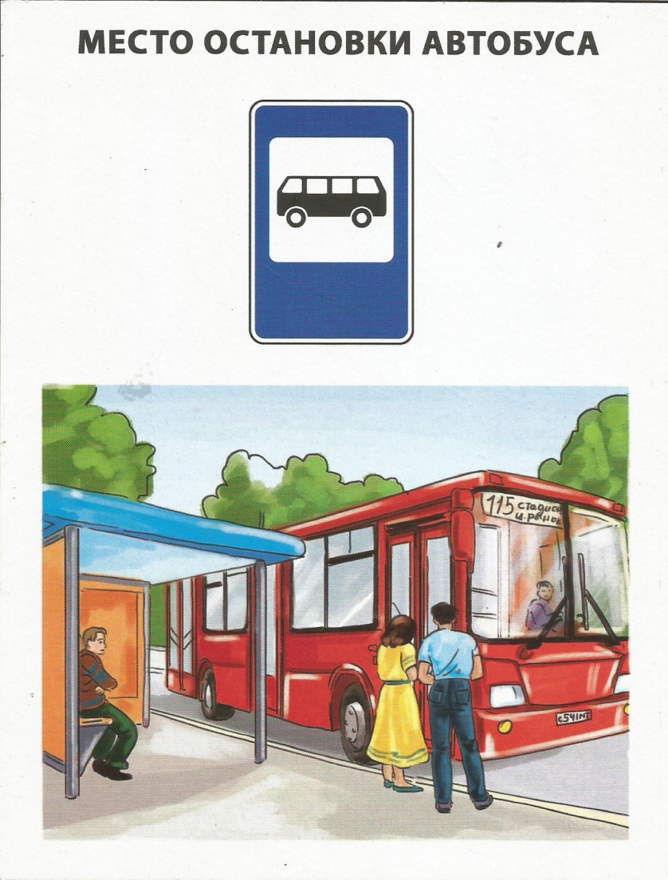
Место остановки
автобуса

Slide 20
Осторожно: дети!

Slide 21
Надземный
пешеходный
переход

Slide 22
Пешеходный
переход

Slide 23
ЗАГАДКИ
ПРО
ТРАНСПОРТ

Slide 24
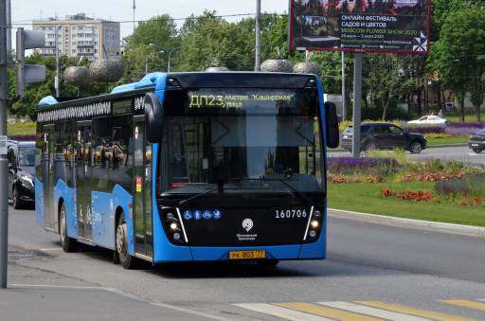
Что за чудо – чудо-дом
Окна светлые кругом
Носит обувь из резины
А питается бензином?

Slide 25
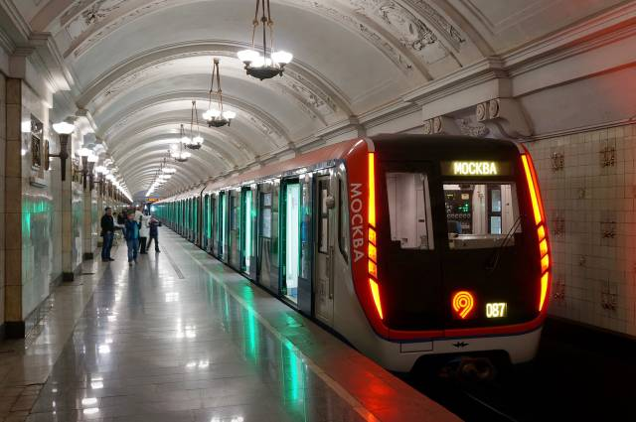
Я в любое время года
И в любую непогоду
Если надо в час любой
Повезу вас под землей.

Slide 26
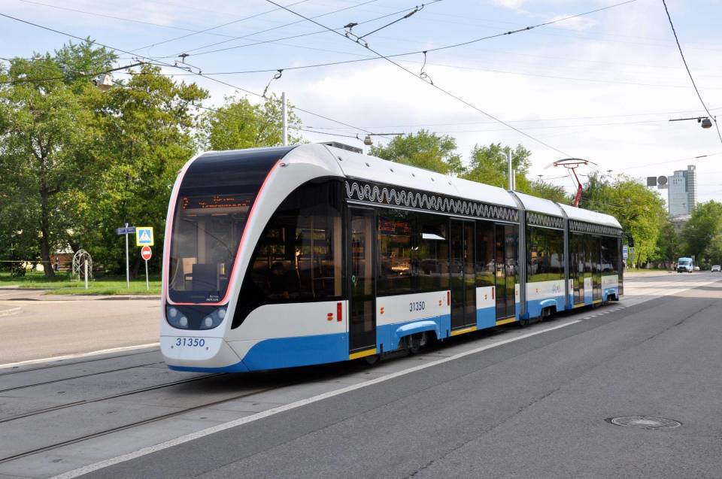
Спозаранку за окошком
Стук, звон и кутерьма –
По прямым стальным
дорожкам
Ходят длинные дома.

Slide 27
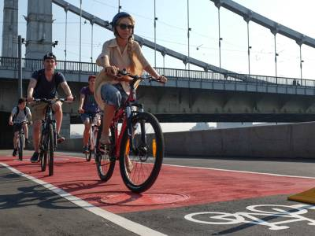
У него два колеса
И седло на раме.
Две педали есть внизу
Крутят их ногами.

Slide 28
КОНЕЦ!

